Slide 1


ỦY BAN NHÂN DÂN QUẬN LONG BIÊN
TRƯỜNG TIỂU HỌC ĐÔ THỊ VIỆT HƯNG
BÀI GIẢNG ĐIỆN TỬ
KHỐI 3
MÔN: ĐẠO ĐỨC

Slide 2

TUẦN 20
Bài
6
Em tích cực hoàn thành nhiệm vụ (Tiết 2)

Slide 3


Slide 4


Slide 5
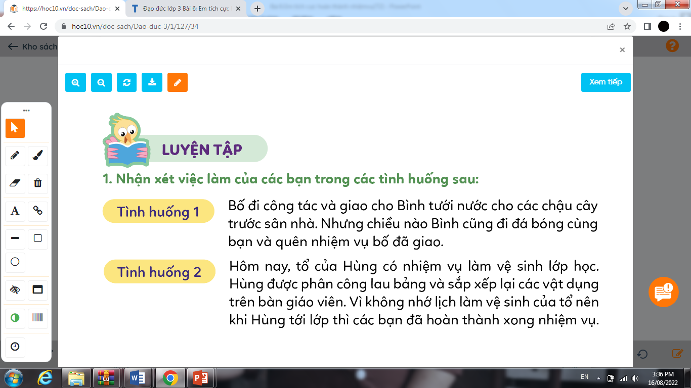

1. Nhận xét việc làm của các bạn trong các tình huống sau:

Slide 6




Slide 7


Slide 9


Slide 10
Tạm biệt
và hẹn gặp lại

